Slide 1

Кальций в нервных клетках
Нгуен Т.

Slide 2
Роль как вторичного мессенджера.
Ионы кальция (Ca2+) имеют решающее значение для клеточной сигнализации и внутриклеточных процессов.
Поддержание низкой концентрации Ca2+ в цитоплазме (около 100 нМ) необходимо для функционирования клеток.
Ca2+ действует как вторичный мессенджер через различные пути, включая рецепторы, связанные с G-белком.

Slide 3
Роль как вторичного мессенджера.
Сигналы Ca2+ играют роль в синаптической пластичности, памяти, высвобождении нейромедиаторов, возбудимости нейронов и долговременных изменениях транскрипции генов.
Стресс ER в сочетании с развернутым белковым ответом может привести к ER-ассоциированной деградации (ERAD) и аутофагии.

Slide 4
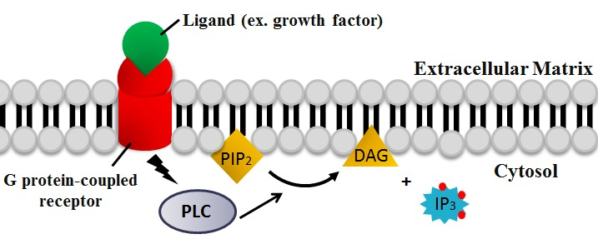
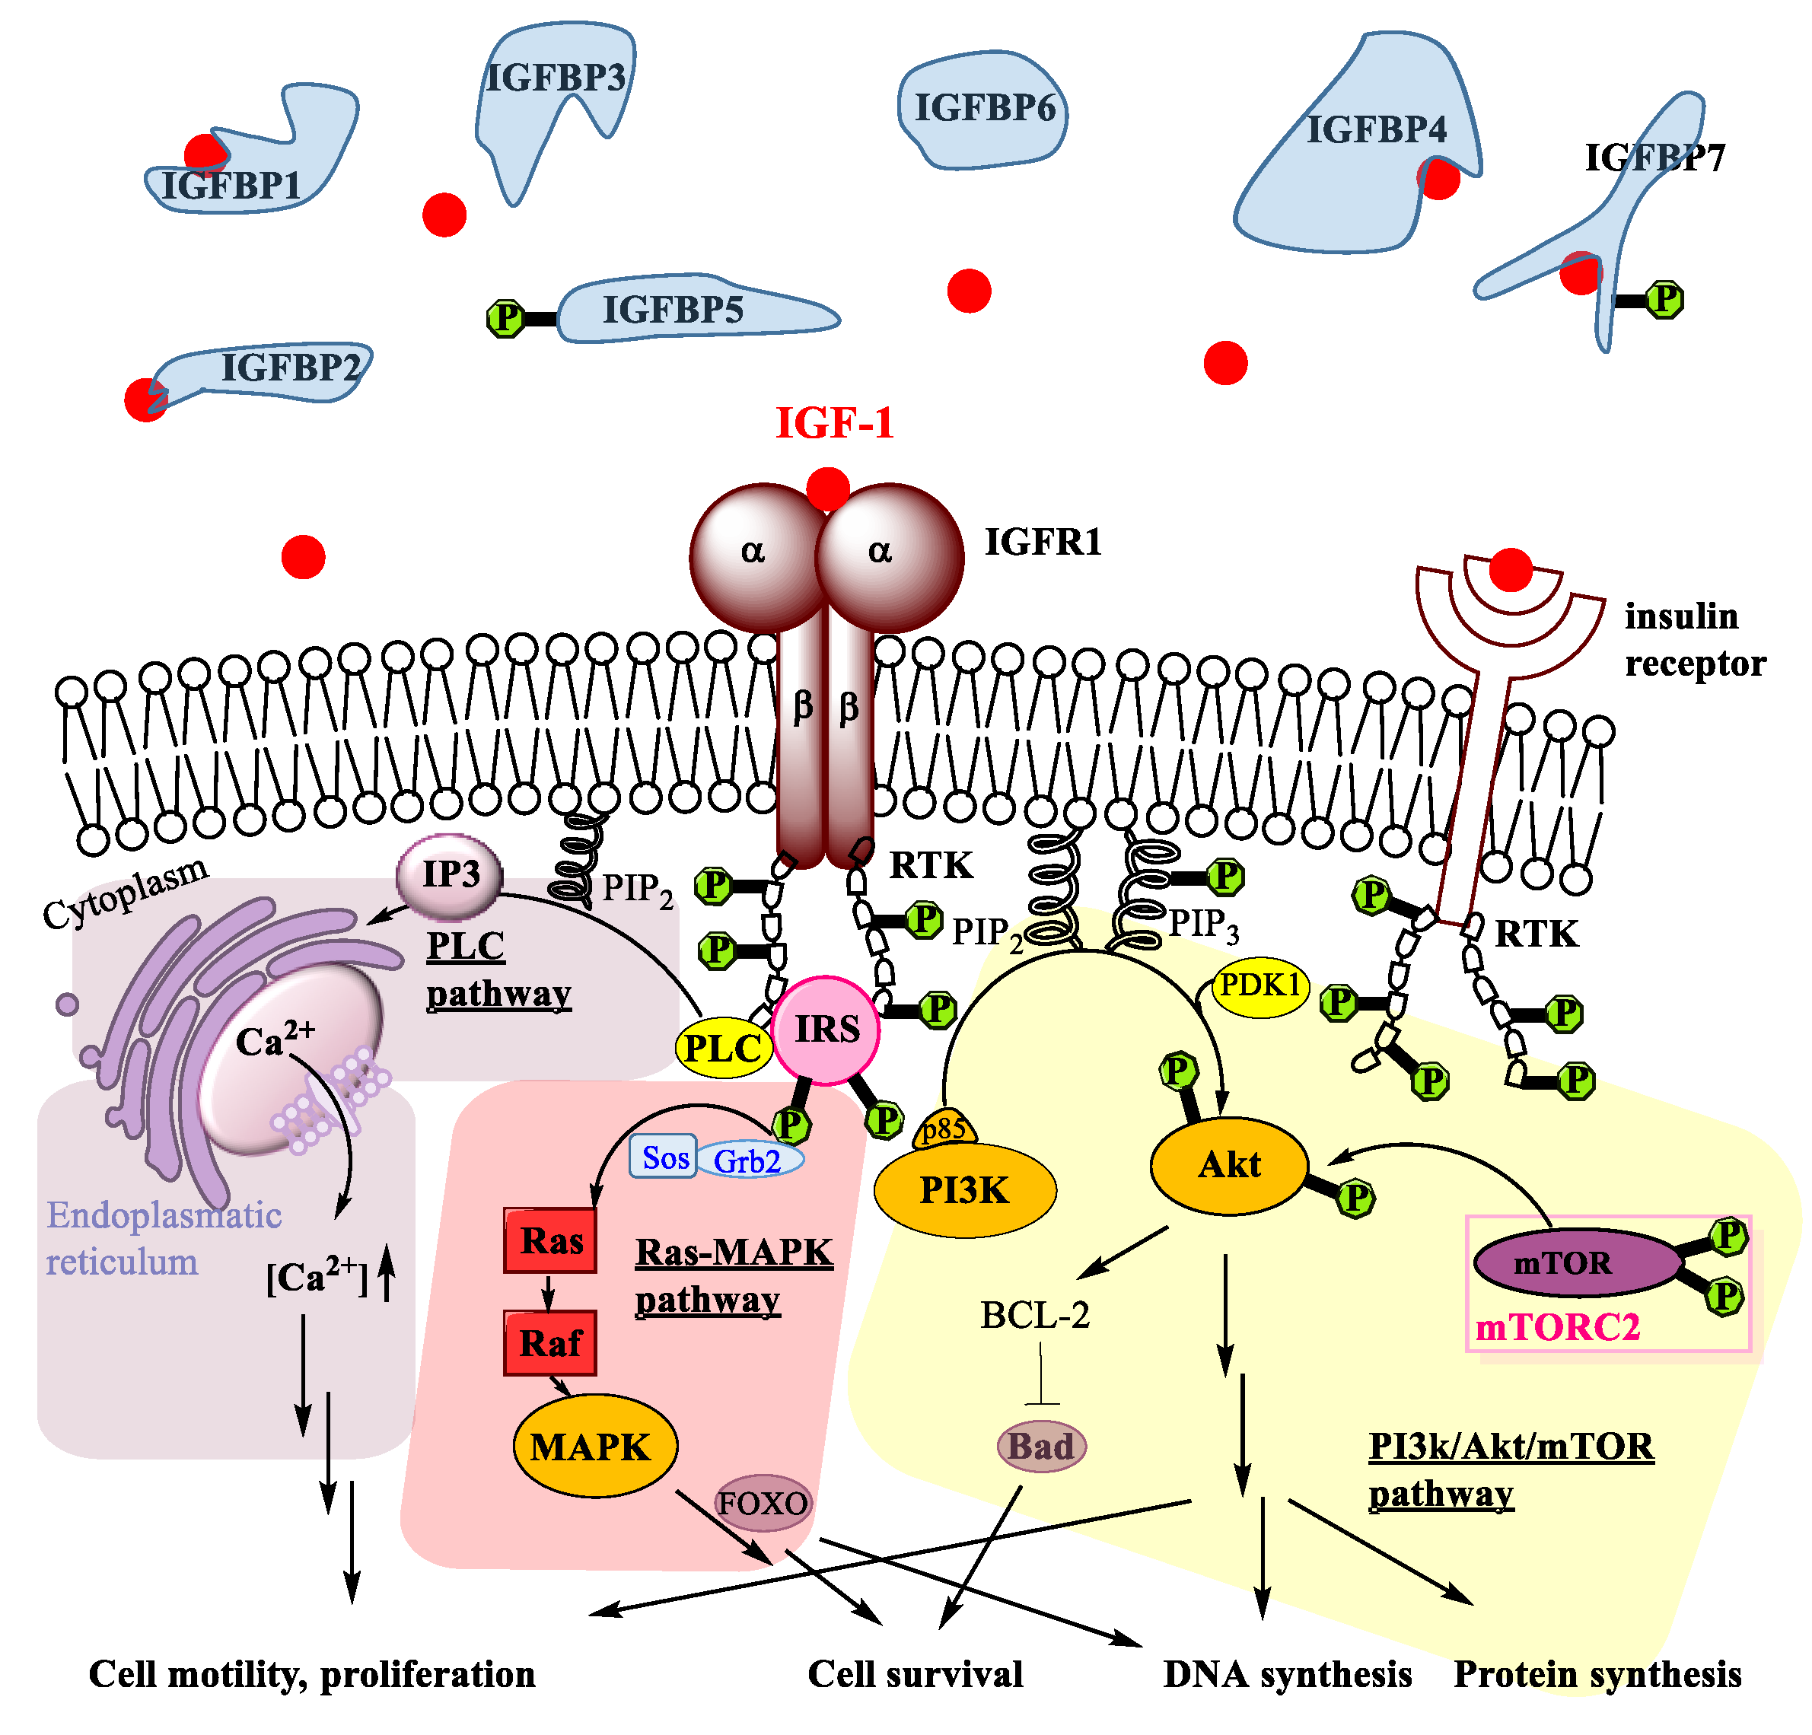
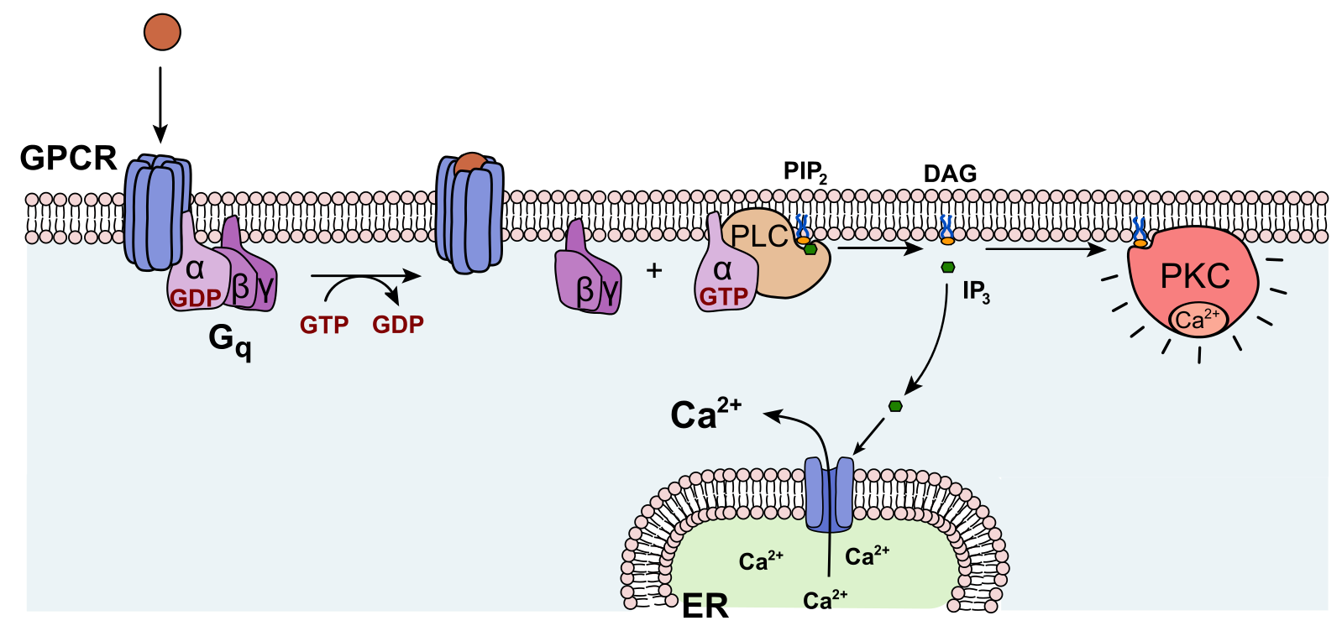
Роль как вторичного мессенджера.

Slide 5
Роль в межклеточной сигнализации
• Передача сигналов Ca2+ необходима в глиальных клетках и нейронах.
• Сигналы астроцитов Ca2+ влияют на передачу в синапссе, микроциркуляцию мозга и регуляцию ГЭБ.
• Глиотрансмиттеры, выделяемые астроцитами, могут вызывать активность нейронов и функцию мозга.
• Большая часть знаний о межклеточной передаче сигналов Ca²⁺ получена в результате исследований in vitro, в ходе которых были получены доказательства спонтанных межклеточных волн Ca²⁺, возникающих in vivo при патологических состояниях.

Slide 6
Роль в межклеточной сигнализации
Астроциты напрямую взаимодействуют с нейронами, высвобождая глиотрансмиттеры.
Глиотрансмиттеры облегчают связь между нейронами и запускаются повышением уровня кальция вокруг астроцитов из внутренних запасов
Повышение уровня кальция также может быть результатом действия других нейротрансмиттеров
Примерами глиотрансмиттеров являются АТФ и глутамат.- Активация нейронов приводит к увеличению концентрации кальция в цитозоле со 100 наномолярных до 1 микромолярного.

Slide 7
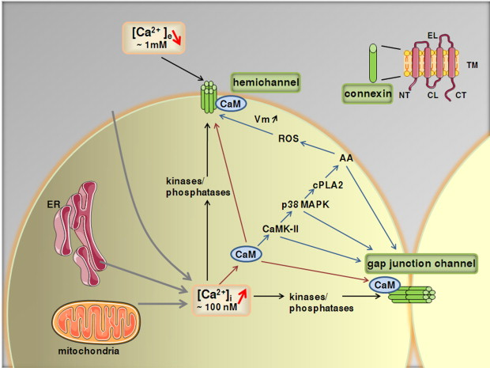
Роль в межклеточной сигнализации
Ca2+-зависимая регуляция связи через щелевые соединения при гибели клеток:
• Резкие изменения концентрации Ca2+ сопровождают гибель клеток, влияя на межклеточную коммуникацию. • Феномен заживления предполагает закрытие соединительных каналов из-за повышенного уровня [Ca2+]i, изолируя умирающие клетки от соседей, но данные противоречат полному разобщению. • Реакция ЩК на изменения [Ca2+]i сложна, включает в себя различные факторы и может как уменьшать, так и увеличивать проводимость соединения. • Точные молекулярные механизмы, посредством которых ишемия влияет на межклеточную связь, остаются неизвестными.

Slide 8
Роль в межклеточной сигнализации
4. Ca2+ и/или его второй мессенджер IP3 при межклеточной гибели клеток: • Факторы, влияющие на гибель клеток, могут легко проходить через ЩК, что повышает важность выявления молекул, способных вызывать гибель клеток или конвертировать их при определенных условиях. • IP3 считается кандидатом для передачи сообщения о гибели клеток через GJ. • Факторы или условия, превращающие IP3 из физиологического посредника в посредника клеточной смерти, включают его прямую способность вызывать гибель клеток или его превращение в молекулу-киллер. • Роль IP3 в Ca2+-зависимых путях апоптоза включает активацию порочного круга, ведущего к высвобождению CytC и активации каспазы.

